Slide 1
TODO
Add a link/QR code to the web portal on slides “Registration” and “Registration confirmation”
Update the front page screenshot of the web portal on several slides that all have the text (NOTE: Update screenshots!) in the speaker notes window. Actually, update all screenshots. In this moment there is a sandbox version used.
@Sylvia: Please add information to the speaker notes of “Modify the…” slide.
Create a link to a Padlet, Ekimo, Taskcard or Conceptboard for the “Reflection and Feedback” at the end of this module.
Add an overview of modules image with module 3 highlighted for the “Outlook” slide
Notes:
Note: www.taskcards.de/ or conceptboard.com/ – DGPR compliant: apps are good for Mindmaps, Conceptmaps, Brainstorming – Alternatives to Padlet

Slide 2
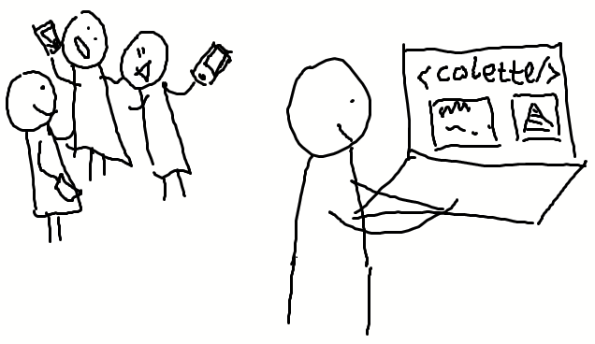
Le portail web <colette/>
Introduction pour enseignants Computational Thinking Learning Environment for Teachers in Europe
Computational Thinking Learning Environment for Teachers in Europe (colette-project.eu)
Notes:
Bienvenue dans le deuxième module sur <colette/> je m'appelle … et ensemble, nous allons nous familiariser avec le point de vue de l'enseignant de <colette/> aujourd'hui - notamment en découvrant et en essayant le portail Web.

Slide 3
Module 1:
Cadre théorique
<colette/> du point de vue de l’élève
90 Minutes
Module 2:
Introduction du portail <colette/> du point de vue de l’enseignant
45 Minutes
Module 3:
Création d’une séquence de tâches sur le portail <colette/>
Co-évaluation
120 Minutes
Module 4:
Utilisation de <colette/> dans la classe ordinaire
120 Minutes

Slide 4
Idées
Le portail permet aux enseignants de
Créer des parcours et des tâches
Administrer/détruire les parcours et les tâches
Le concept de parcours
Une suite de tâches spécifiques
Accessible aux élèves dans l’app par un code
Le concept de tâche
Les tâches sont organisées en familles
Chaque famille se décline en plusieurs scénarios
Les enseignants peuvent décider ce que les élèves doivent faire
Sélectionner/Créer des blocs de code (Implement code)
Réarranger des blocs de code (Parsons puzzle)
Débogage (Find the error)

Slide 5
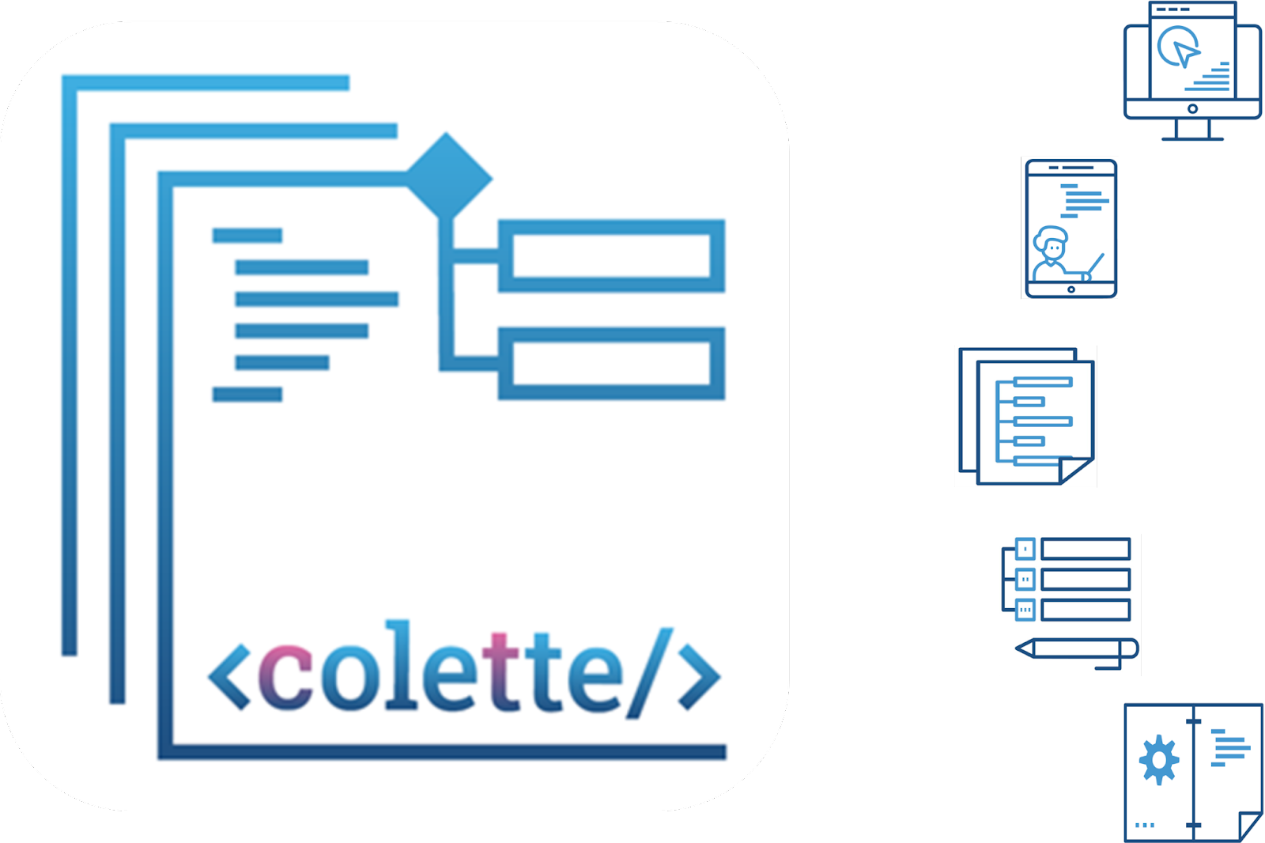
Aspects de <colette/>
Aujourd’hui
Portail web pour
les enseignants
Application élève
Tâches qui intègrent la pensé computationelle dans la classe
Formation des enseignants
Guide du
formateur
Notes:
Comme nous l'avons mentionné dans le premier module, <colette/> est un système à deux volets. Côté étudiants, c'est l'application mobile (ou tablette) - que nous avons déjà testée dans le premier module - et côté enseignant ou développeur, c'est le portail web - dont nous aurons une première impression dans ce deuxième module. À l'intérieur du portail Web se trouve un lien vers un manuel qui existe pour soutenir le travail des enseignants de mise en œuvre de la pensée informatique dans les salles de classe à l'aide de <colette/>.

Slide 6
Dans ce module
<colette/> est un système à deux composants
Inscription sur le portail Web
Sur le portail Web :
Qu'est-ce qu'un chemin et comment le créer
Qu'est-ce qu'une tâche et comment l'ajouter à un chemin
App élève
Portail web enseignant
App
Portail
Notes:
Dans ce deuxième module, nous nous concentrerons sur le portail Web, son lien avec l'application étudiante et présenterons comment il peut être utilisé par les enseignants pour créer des expériences d'apprentissage pour les étudiants.

Slide 7
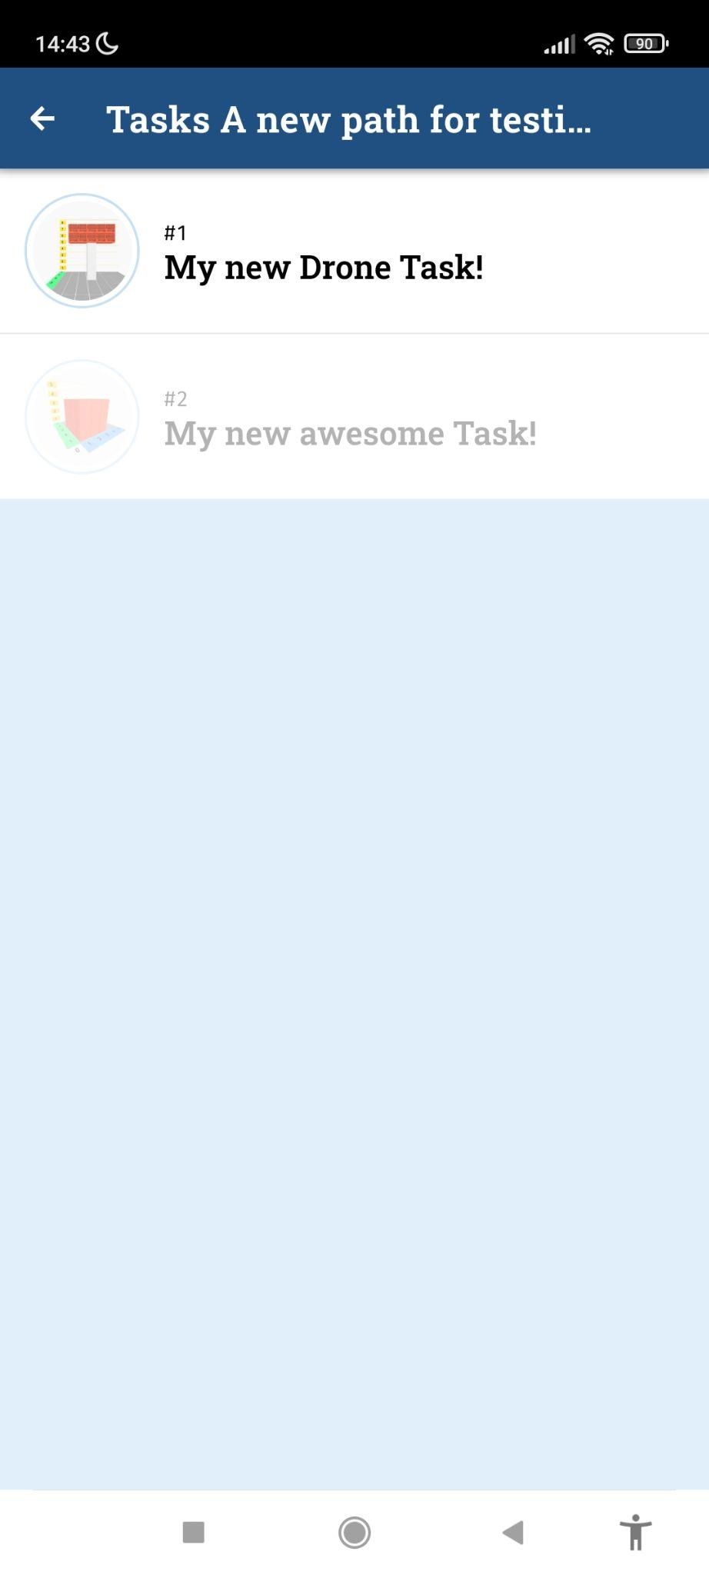
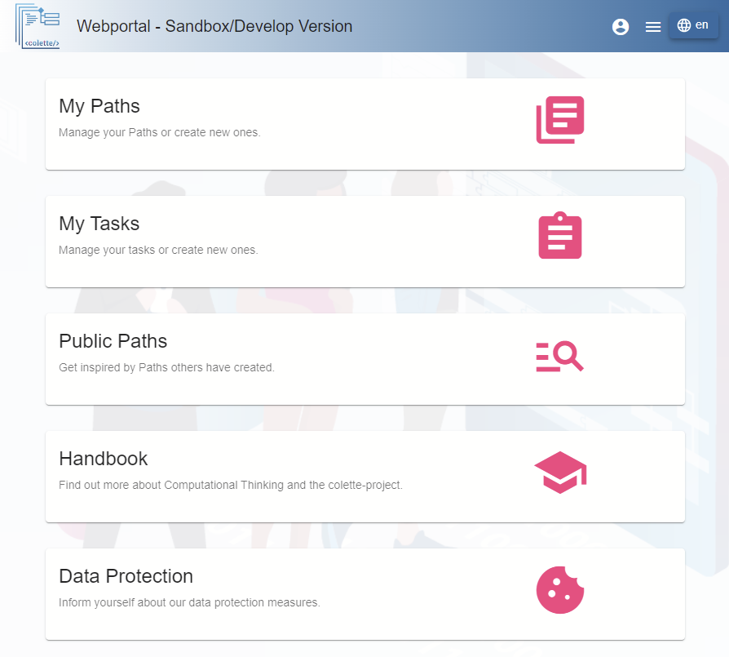
Notes:
(REMARQUE : mettez à jour les captures d'écran !) Ici, nous voyons les deux composants qui composent <colette/>. Dès le premier module, vous devriez déjà être familiarisé avec l'application <colette/> destinée aux étudiants - vous pouvez la voir ici sur le côté gauche de la diapositive. Sur le côté droit, vous voyez le portail Web qui est un système en ligne où les enseignants peuvent créer et gérer des tâches basées sur des modèles donnés et les regrouper dans des chemins, qui est un ensemble de tâches qui apparaissent pour les étudiants dans une certaine séquence choisie par l'enseignant. .

Slide 8
Portail web
Nous avons travaillé dans l'application (dans le rôle des étudiants) sur une séquence de tâches appelée Chemin
Sur le portail:
Création
De chemins, agrégeant des tâches
De tâches à partir d’un modèle
Édition
Modification de tâches
Modification de chemins
Administration
Partage et publication
Suppression
Il y a aussi un guide sur le portail
Notes:
(REMARQUE : mettez à jour les captures d'écran !) Dans le premier module, vous avez tous travaillé sur des tâches qui ont été séquencées dans un chemin dans l'application. Les enseignants peuvent créer de tels chemins dans le portail Web et les remplir avec des tâches à partir de modèles de tâches qu'ils peuvent modifier à leur guise. Vous pouvez donc utiliser le portail Web pour créer, modifier et supprimer des chemins de tâches. Vous ne créerez pas les tâches à partir de zéro car il existe déjà des modèles de tâches développés dans le portail, mais vous pouvez modifier ces modèles de tâches, créer une description de tâche et nommer les tâches comme vous le souhaitez.

Slide 9
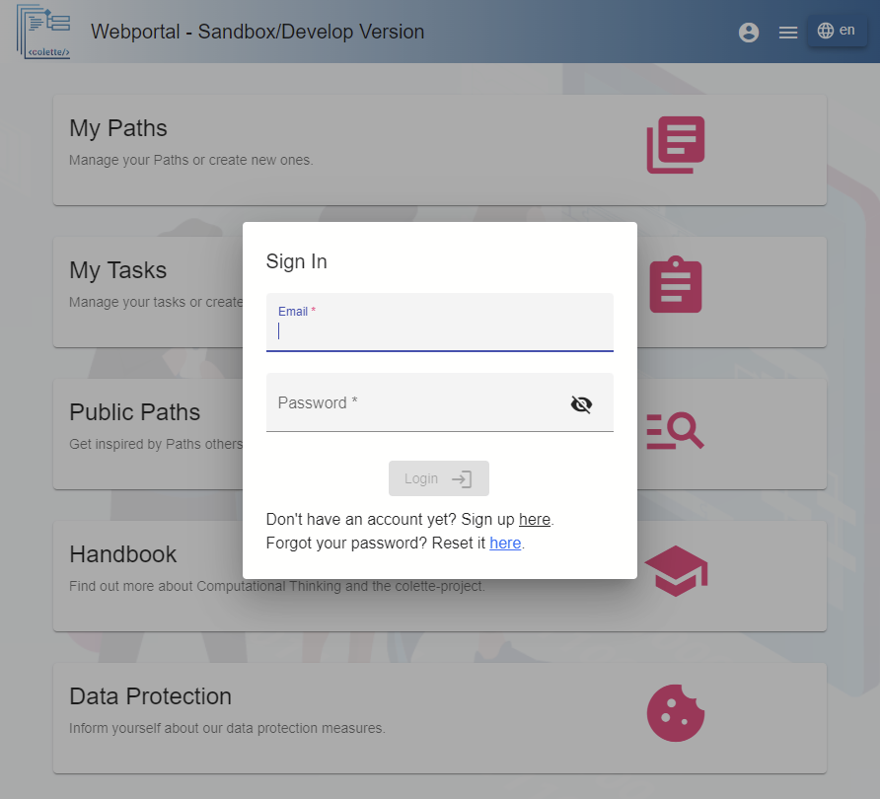
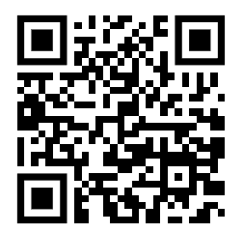
Inscription
https://sb-colette-portal.matismedia.eu/#/
Notes:
Seuls les utilisateurs enregistrés peuvent créer et modifier des chemins et des tâches. Pour vous inscrire, cliquez sur l'icône du compte en haut à droite ou essayez d'accéder au contenu - car la boîte de dialogue de connexion s'affichera alors. Ici vous pouvez vous connecter, ou si vous êtes nouveau, vous inscrire (diapositive suivante) https://sb-colette-portal.matismedia.eu/ sera quelque peu modifié en janvier.

Slide 10
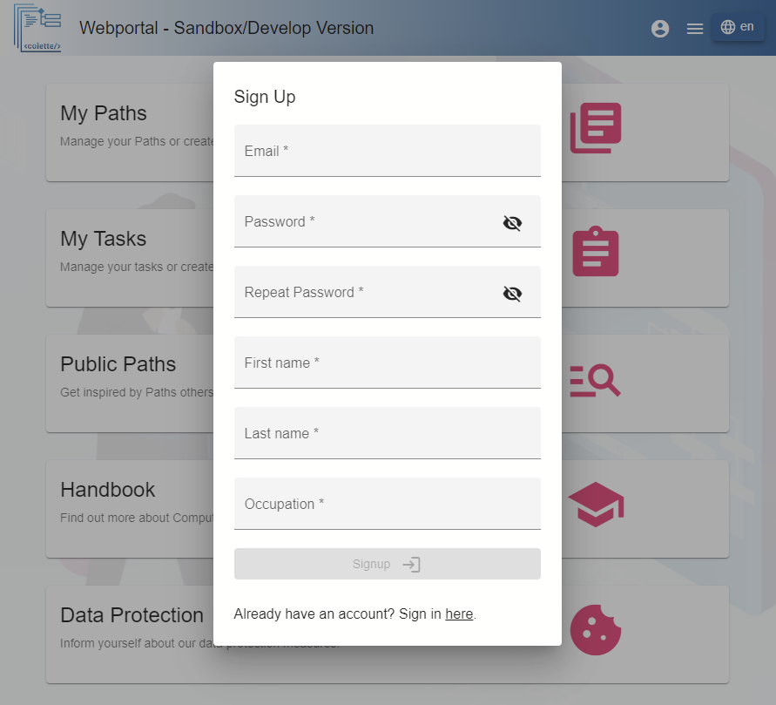
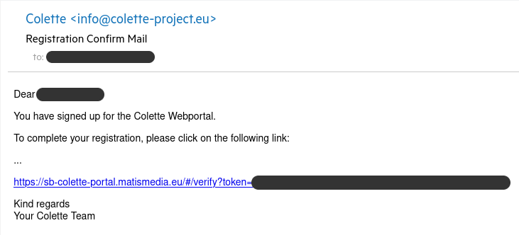
Confirmation d’inscription
https://sb-colette-portal.matismedia.eu/#/
Notes:
(REMARQUE : Mettez à jour les captures d'écran !) Veuillez remplir les informations demandées pour l'inscription et confirmer votre e-mail via le lien qui vous sera envoyé dès que vous aurez cliqué sur le bouton d'inscription.

Slide 11
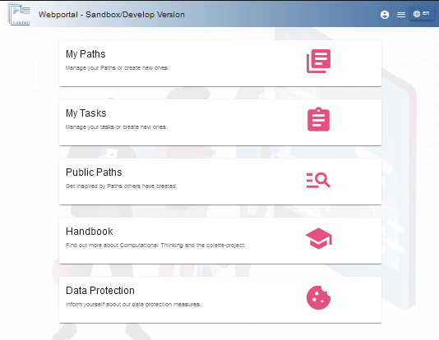
Connexion
Notes:
Veuillez vous connecter après avoir confirmé votre inscription avec les informations d'identification que vous avez remplies. Ensuite, vous pouvez accéder aux chemins publics et créer votre propre contenu basé sur des modèles de tâches.

Slide 12
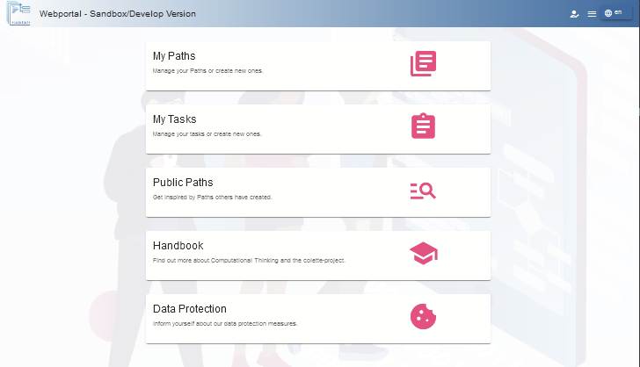
Le Portail Web
Notes:
À partir de la page principale, vous pouvez choisir de travailler sur vos tâches, vos chemins ou de vérifier les chemins publics que d'autres utilisateurs ont créés. Dans Mes chemins, vous pouvez rechercher des tâches, sélectionner des types de tâches et les modifier, et ainsi gérer vos tâches et vos chemins. Dans les parcours publics, vous pouvez parcourir les parcours publiés et les adapter à votre propre enseignement.
Sur la page principale, cliquez sur l'icône du manuel (En savoir plus sur la pensée computationnelle) pour accéder au manuel.

Slide 13
Parcours publics
Naviguer parmi les parcours publics.
Notes:
Veuillez maintenant sélectionner les chemins publics pour afficher un chemin que quelqu'un a fait.

Slide 14
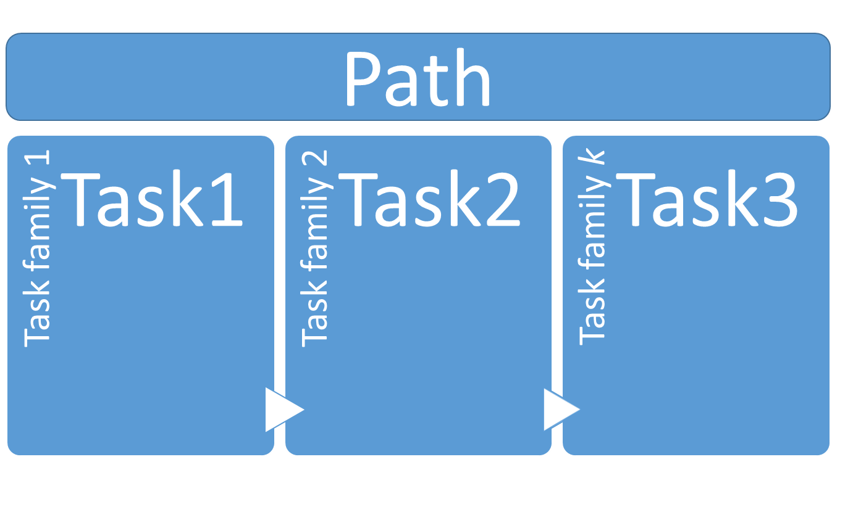
Un chemin
Notes:
Un chemin consiste en une séquence de tâches. Ces tâches sont des problèmes que les élèves peuvent résoudre à leur propre rythme dans l'application. Chaque tâche est basée sur un modèle de tâche d'un type spécifique que nous appelons un scénario et appartient à une famille de tâches. Il existe 8 familles de tâches et chaque famille a une variété de modèles appelés scénarios.

Slide 15
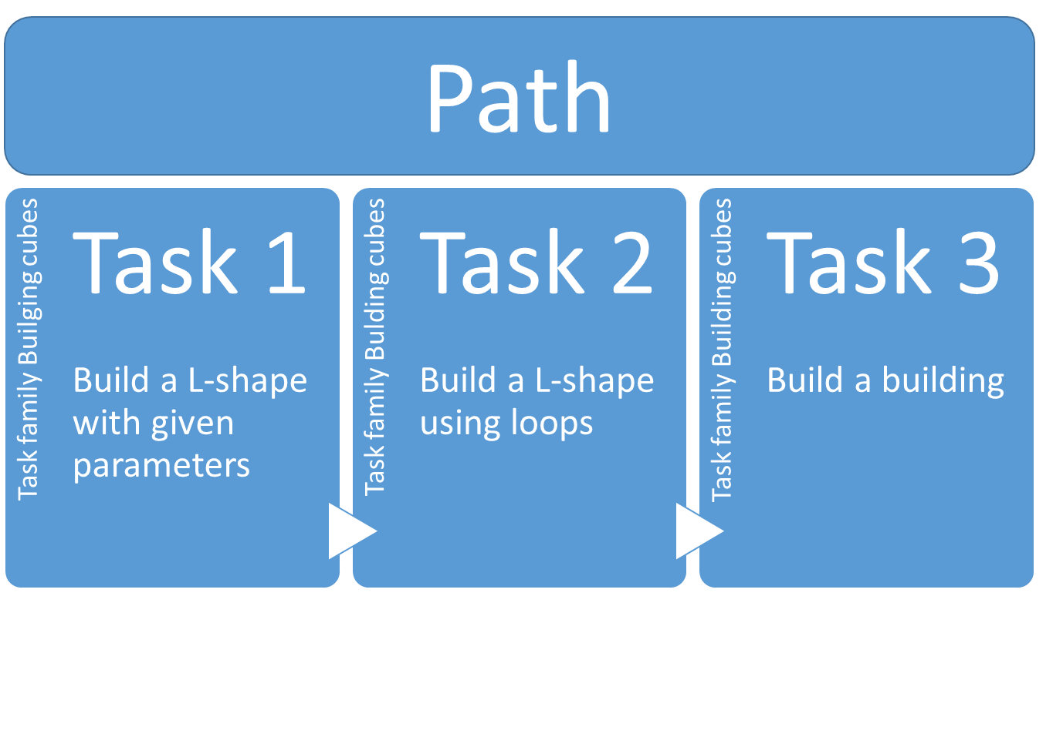
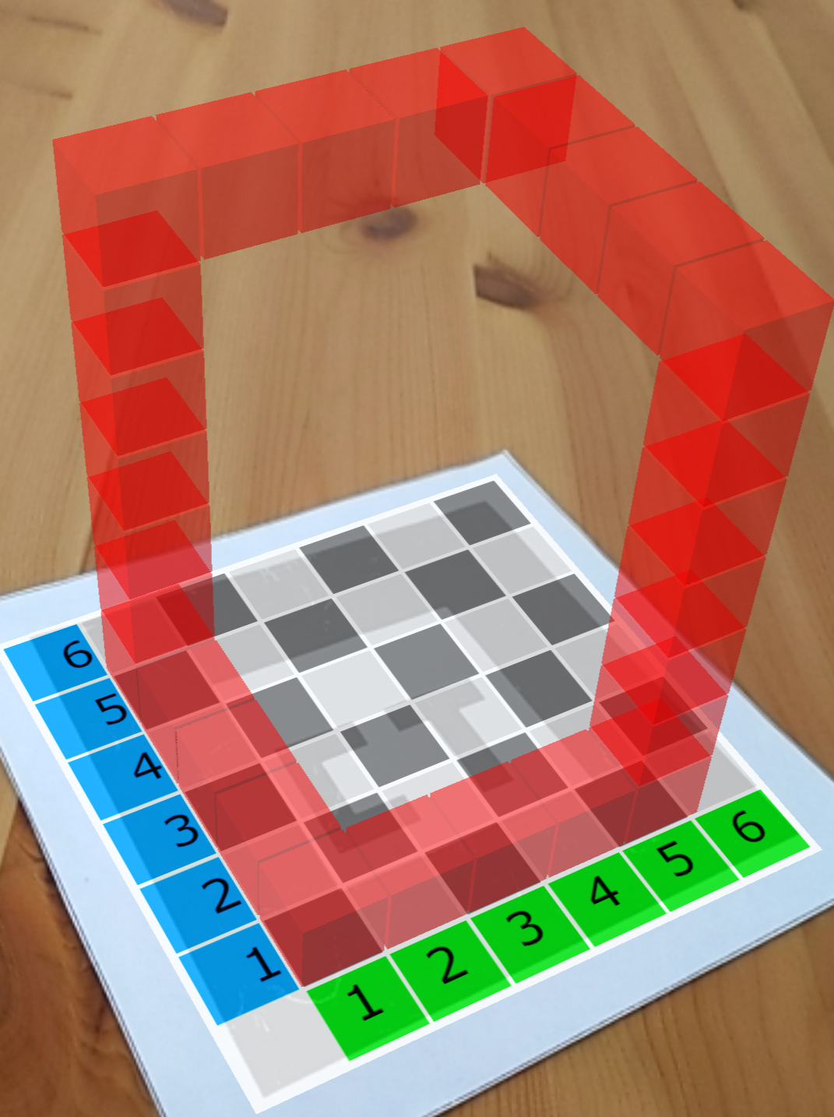
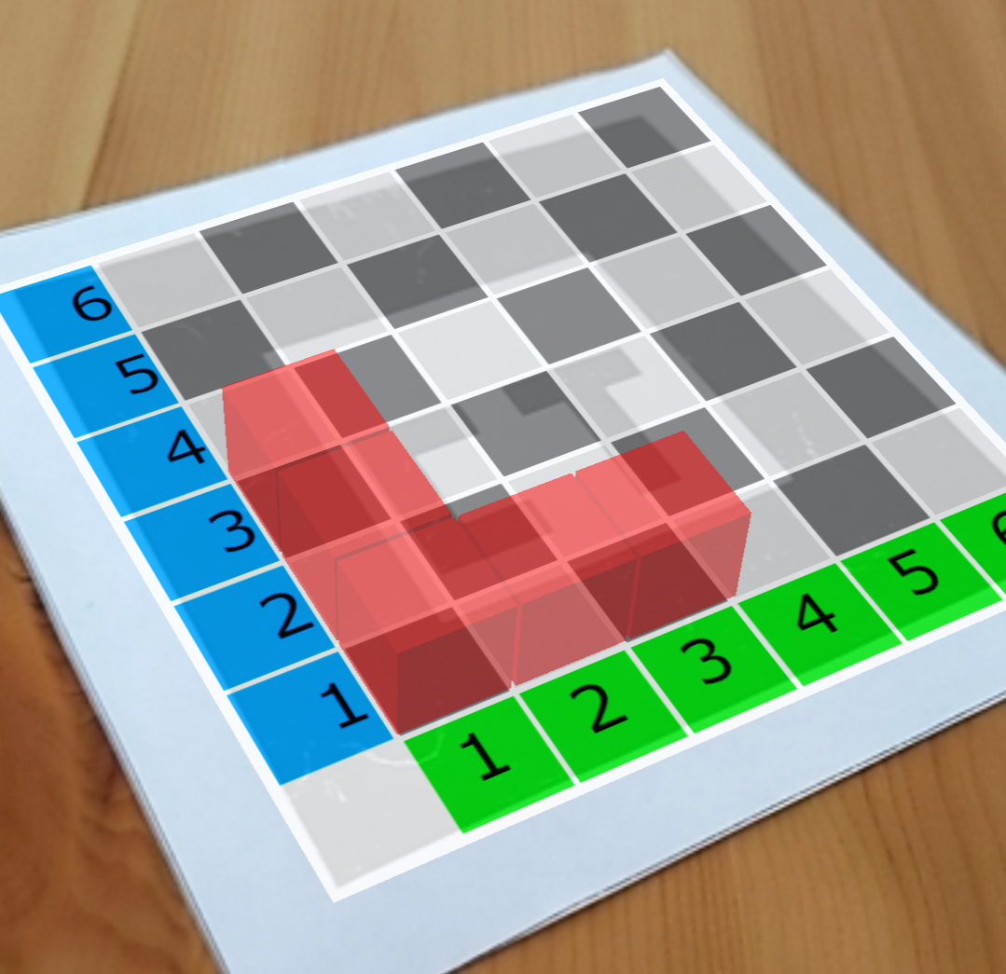
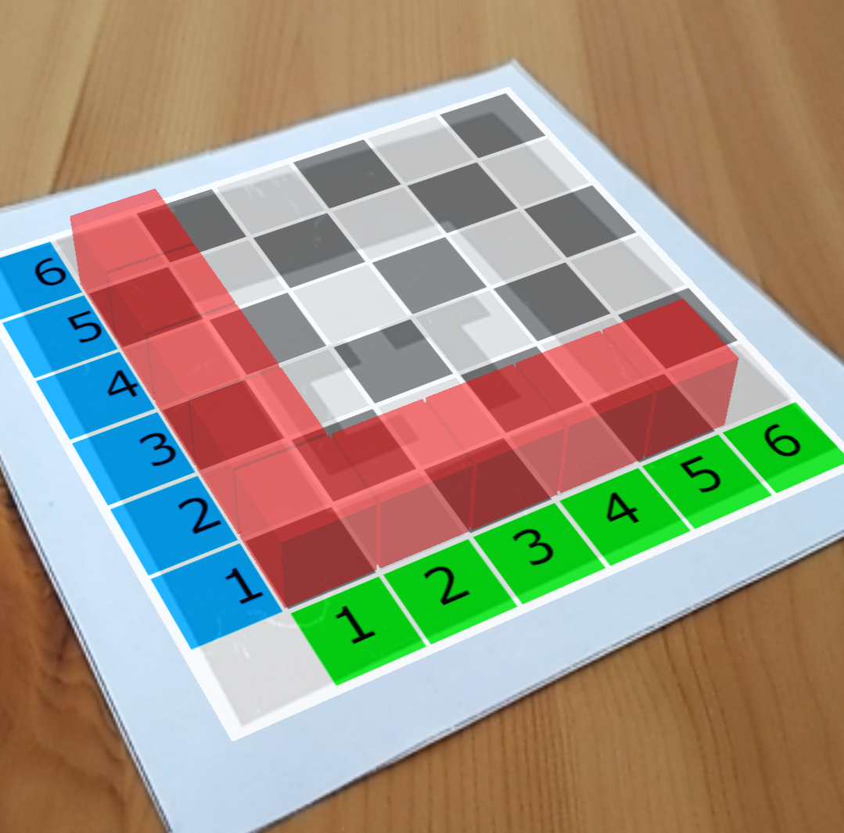
Notes:
Un chemin consiste en une séquence de tâches. Ces tâches sont des problèmes que les élèves peuvent résoudre à leur propre rythme dans l'application. Chaque tâche est basée sur un modèle de tâche d'un type spécifique que nous appelons un scénario et appartient à une famille de tâches. Il existe 8 familles de tâches et chaque famille a une variété de modèles appelés scénarios. Les tâches du brise-glace proviennent de la famille de tâches “Construire des cubes” et des scénarios “Forme en L” et “Construire”.

Slide 16
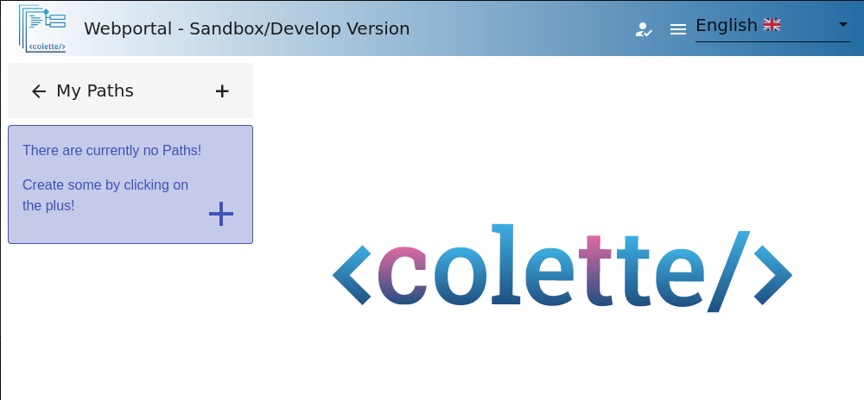
Mes chemins - Créer un nouveau chemin
Notes:
(REMARQUE : Mettez à jour les captures d'écran !) Maintenant, après avoir vu un chemin déjà créé par quelqu'un dans la section Chemins publics, veuillez cliquer sur "Mes chemins" pour avoir un aperçu de ce qui peut y être fait. Vous pourrez voir vos propres chemins ou, si vous n'en avez pas encore, vous verrez une petite boîte d'indices. Cliquez maintenant sur le signe plus pour créer un nouveau chemin.

Slide 17
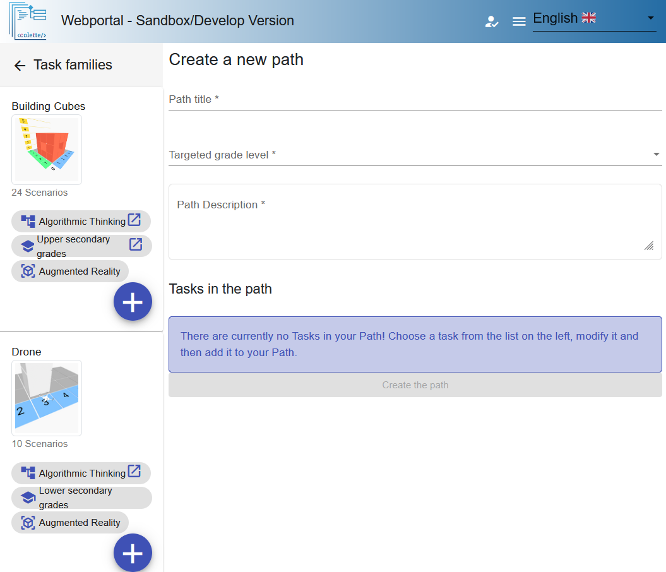
Remplissez les
informations
Concernant le nouveau chemin
Titre et description
Notes:
We have to start by filling the information about the new path. Please take some time to add Path title and Path Description!

Slide 18
Ajoutez une tâche au chemin
Chaque Famille de tâches se décline suivant différents scénarios modèles.
Notes:
Après avoir ajouté le titre et la description, vous pouvez voir sur la droite le contenu de votre nouveau chemin. Il est pour l’instant vide. Nous devons encore ajouter du contenu ! Jetez un œil sur le côté gauche. À partir de là, vous pouvez sélectionner le type de tâche que vous ajouterez à votre chemin en cliquant sur le signe plus en bas à droite de la tâche. Un chemin est composé de tâches et chaque tâche est un problème spécifique, paramétré à votre convenance, que les élèves résoudront à l'aide de l'application. Ces tâches sont organisées en différentes familles de tâches, de tâches similaires. Les familles de tâches disponibles sont affichées avec un logo et quelques mots-clés. Ces familles de tâches se présentent sous la forme de modèles de tâches avec lesquels vous pouvez remplir votre chemin. Maintenant, ajoutons tous une tâche de construction de cubes à notre chemin. (diapositive suivante)

Slide 19
Ajoutez une tâche: La Famille de tâches Building Cubes
Notes:
Par exemple, la famille de tâches Construire des cubes contient des tâches dans lesquelles les élèves sont invités à construire une structure avec des cubes. (diapositive suivante)

Slide 20
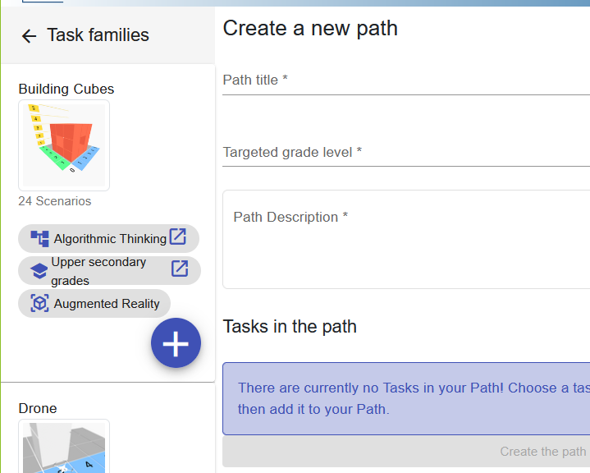
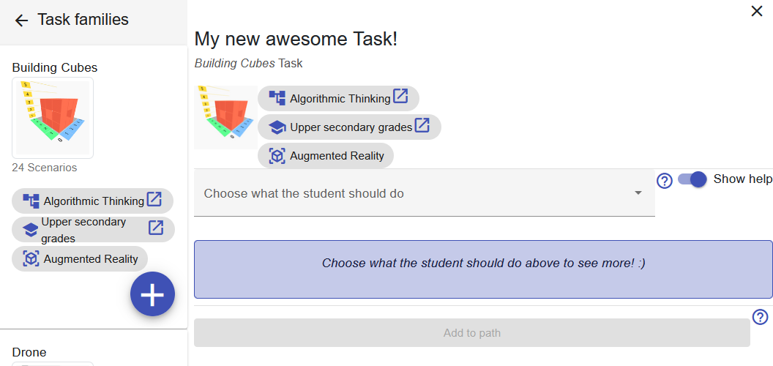
Ajoutez une nouvelle tâche
Notes:
Maintenant, si vous ne l'avez pas déjà fait, continuez, appuyez sur le bouton plus et commencez à remplir les informations sur votre nouvelle tâche. (diapositive suivante)

Slide 21
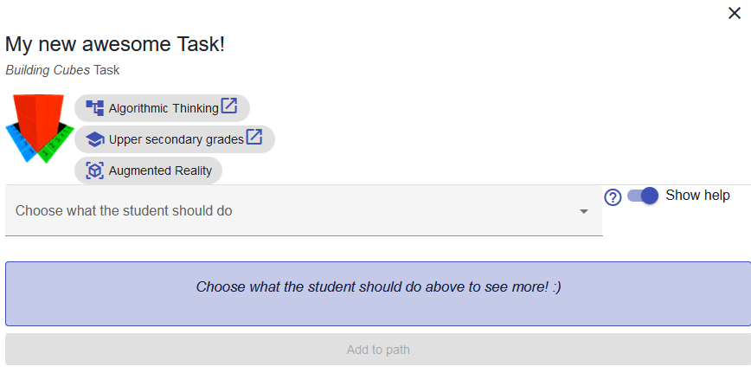
Définition de tâche : ce que l'élève doit faire
Implémentation
Puzzle de Parsons
Débogage
Choisissons “Implémentation”
Notes:
Pour chaque tâche, vous devez sélectionner ce que l'élève doit faire pour résoudre le problème. Par exemple, vous pouvez choisir que les étudiants doivent « mettre en œuvre le code », ce qui signifie qu'ils doivent sélectionner et empiler les blocs de code pour créer leur code. Nous allons sélectionner cela pour le moment, car le puzzle de Parsons et Débogage ne sont pas encore disponibles sur le portail. Dans un puzzle de Parsons, les blocs de code sont fournis et les étudiants doivent les réorganiser et les assembler. Dans le débogage, les élèves détectent une erreur dans le code et la corrigent. Alors, sélectionnons tous "Implémentation" (diapositive suivante)

Slide 22
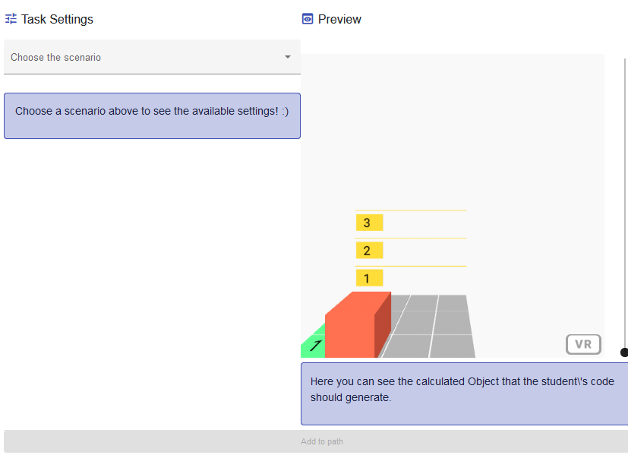
La forme à construire: le Scénario
Scénarios disponibles dans la famille Building Cubes:
L-shape
Cube
Car
Cube Wireframe
Tower
Cuboid
Gate
(Hollow) Pyramid
(Hollow) Prism
Symmetrical corner
Tunnel
Stairs
Corner Stairs
Pavilion
Shelves
Spiral
CT Logo
Chair
House (front)
Hourglass
Choisissons tous la forme en L pour la démonstration de ce module.
Notes:
Dans l'étape suivante, vous devez sélectionner un modèle préexistant - un scénario - comme point de départ. Pour la famille de tâches Construire des cubes, les scénarios proposent différentes formes. Une liste est montrée ici sur la diapositive. Sélectionnez la forme en L aux fins de cette démonstration de module. (diapositive suivante)

Slide 23
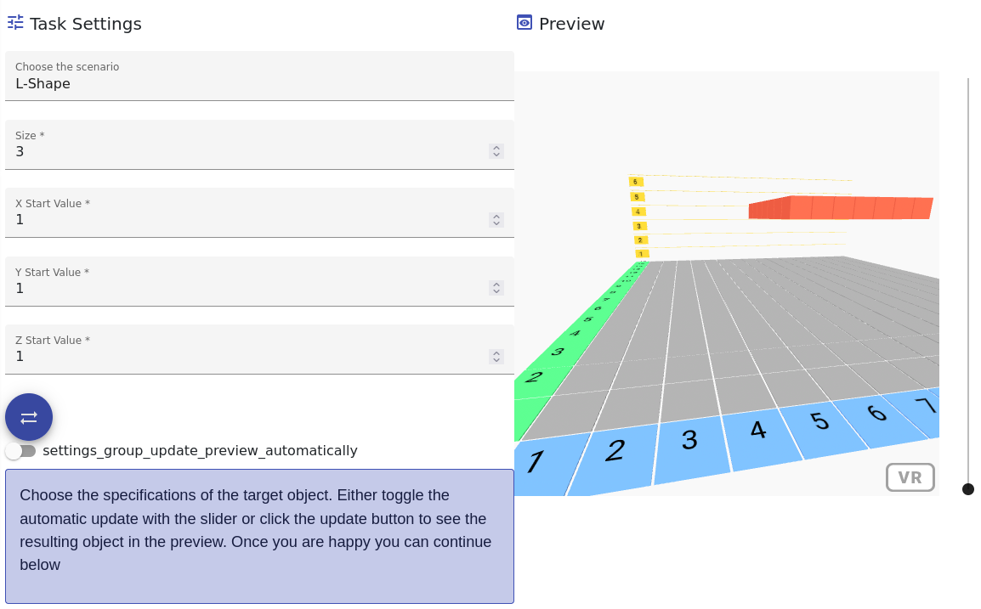
Modifier les réglages de la Tâche et son Aperçu
Notes:
Veuillez maintenant personnaliser votre tâche en modifiant les chiffres dans les paramètres de la tâche. (TODO ajouter des raisons et des exemples de personnalisation - je demanderais à Sylvia de le faire, car elle est l'auteur de la famille de tâches, par exemple, elle connaît l'arrière-plan)

Slide 24
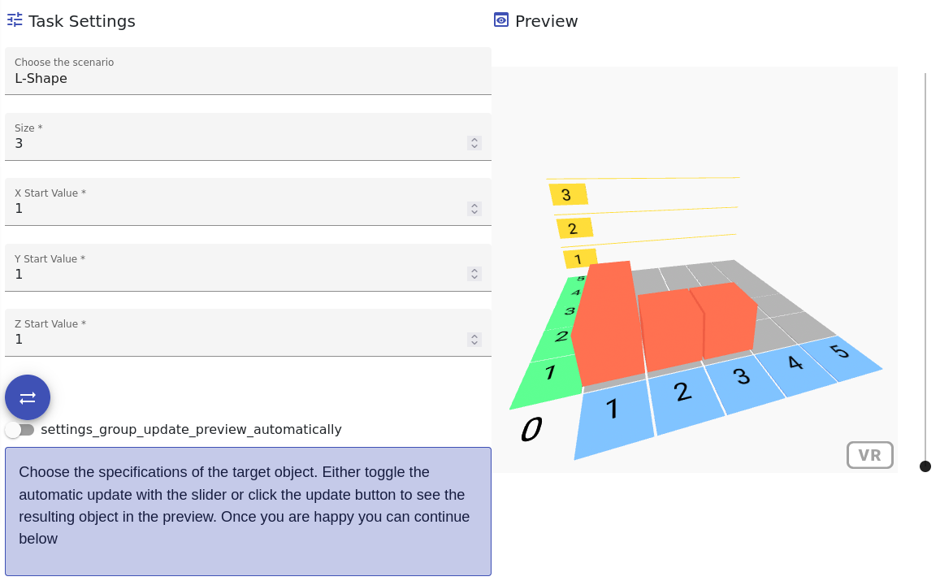
Mettre à jour l’Aperçu pour voir le réglage de la Tâche
Ici
Notes:
En cliquant sur le bouton fléché dans les deux sens, vous pouvez mettre à jour la vue de l'image instantanée sur la droite et ainsi mettre à jour l'image de la page d'accueil pour la tâche. Changer le curseur en dessous mettra à jour l'aperçu en temps réel. Cependant, méfiez-vous! De grandes quantités de cubes peuvent entraîner un certain décalage - en fonction de la capacité de votre ordinateur - la mise à jour automatique n'est donc recommandée que s'il y a une petite quantité de cubes ou si votre ordinateur dispose d'une bonne capacité de mémoire de travail. Après avoir modifié les paramètres de la tâche, appuyez sur le bouton fléché dans les deux sens !

Slide 25
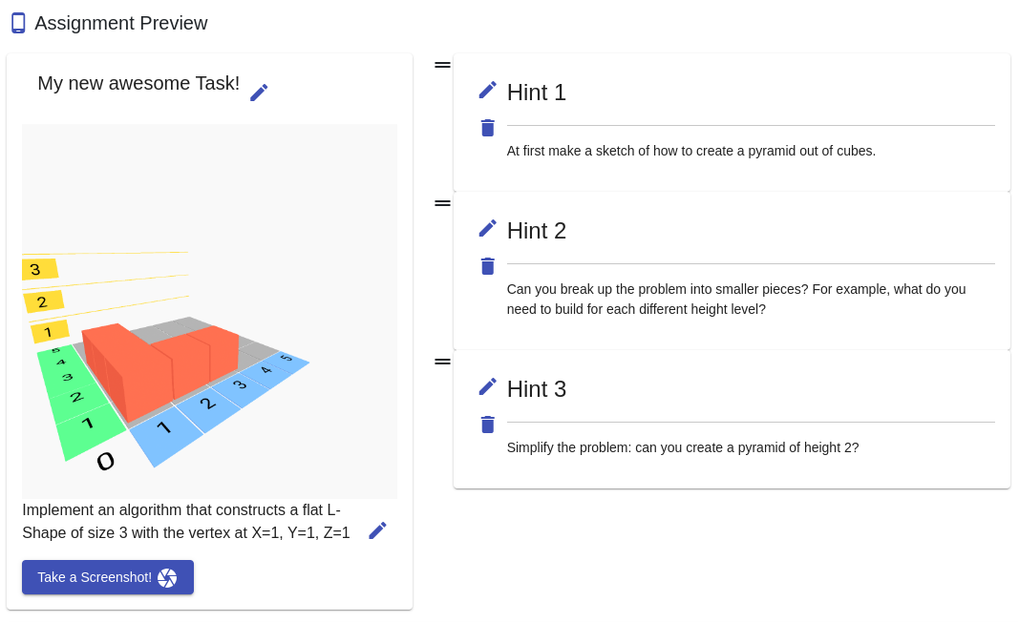
Éditer le texte et l’image de l’Aperçu de la tâche
Éditer le titre
Éditer les indices
Éditer la définition de la tâche
Prendre un instantané de la tâche
Notes:
L'icône du stylo symbolise que vous pouvez modifier l'élément correspondant - Ici, vous pouvez modifier le titre, la définition du problème et les conseils. Vous pouvez également réorganiser les conseils en cliquant et en faisant glisser la poignée que vous voyez ici entourée d'une forme ovale bleue. Prendre une nouvelle capture d'écran de la fenêtre d'aperçu actuelle est possible via le bouton en bas à gauche

Slide 26
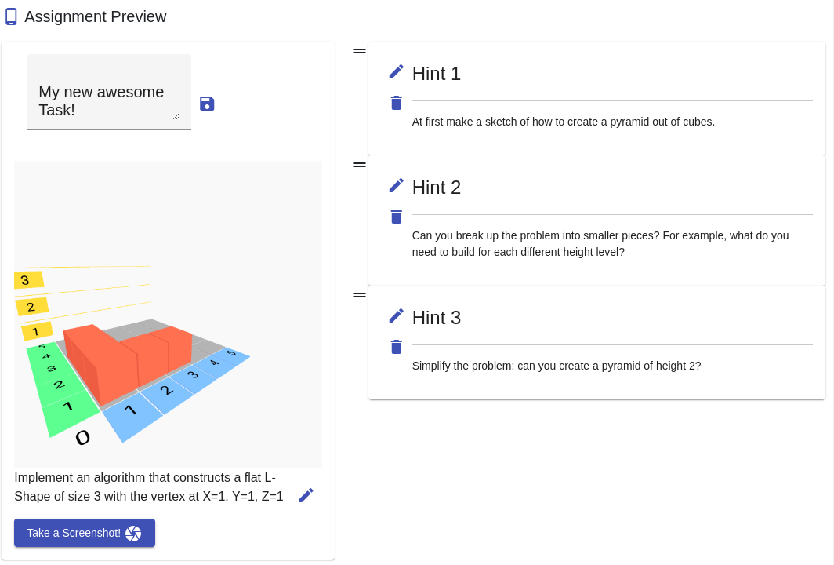
Enregistrez les modifications que vous avez apportées
Notes:
L’édition se fait via un champ de formulaire. Les modifications ne sont pas enregistrées automatiquement, il faut le faire manuellement.

Slide 27
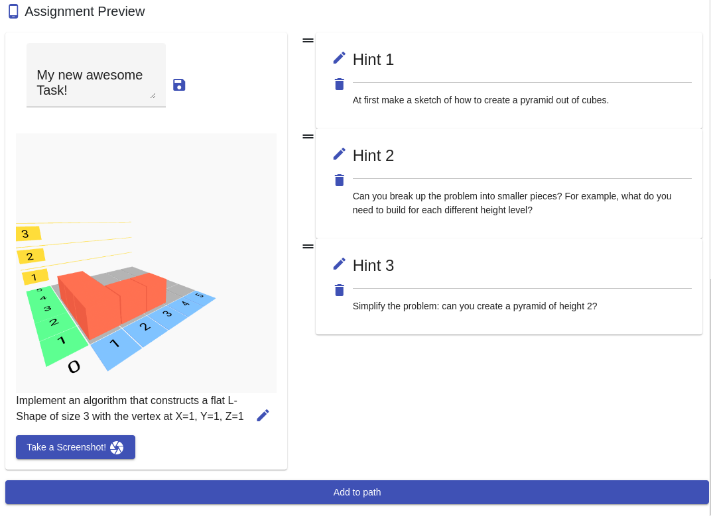
Quand vous êtes satisfait·e - Ajouter au Parcours
Notes:
Lorsque vous avez terminé de concevoir votre nouvelle tâche, vous pouvez l'ajouter au chemin actuel pour l'inclure dans une leçon.

Slide 28
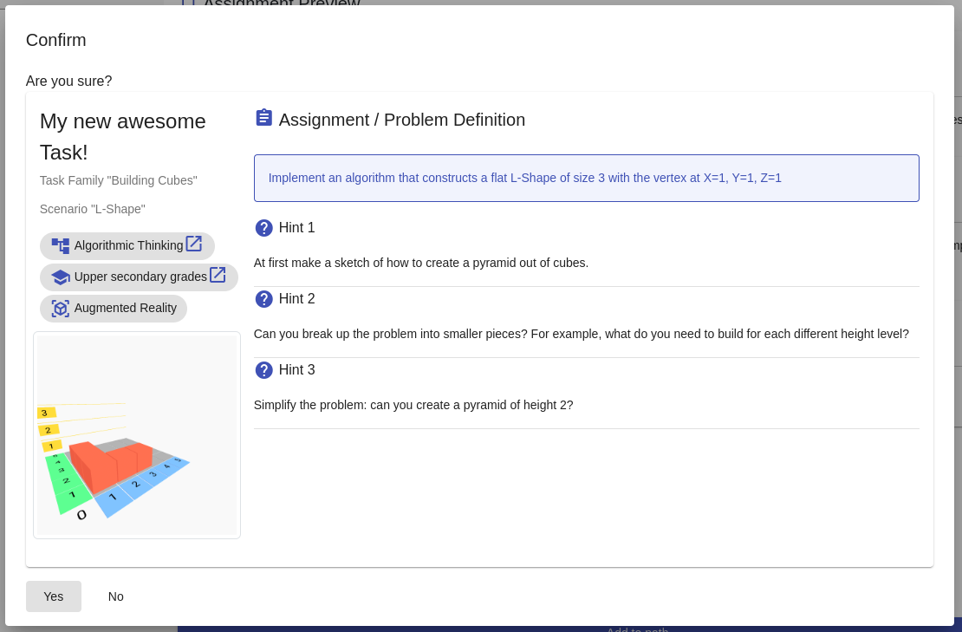
Confirmez la tâche
Notes:
La boîte de dialogue de confirmation vous permet de revoir votre tâche, afin que vous ne manquiez aucune modification indésirable. Notez qu'il n'est pas nécessaire que vous fournissiez un exemple de solution. Le système vérifiera automatiquement si l'objet construit par le code en bloc des élèves remplit les critères ou non.

Slide 29
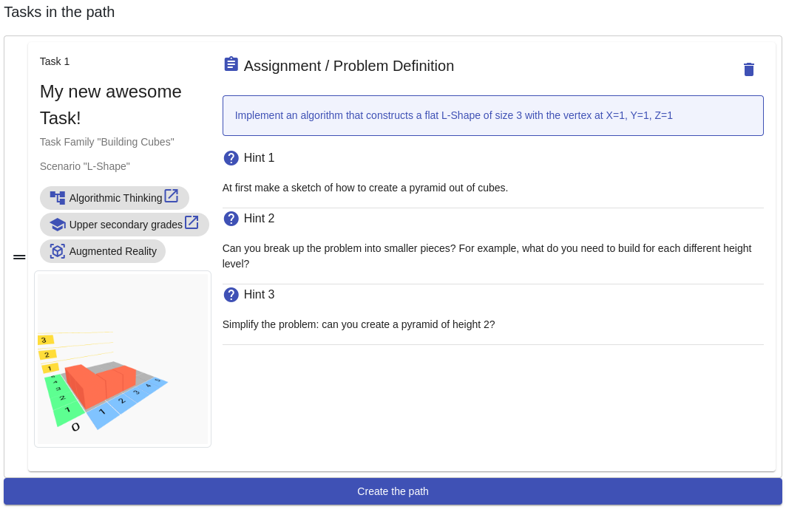
Ajoutez une Tâche au Parcours et cliquez Créez le Parcours
Notes:
Maintenant, après avoir terminé la première tâche, vous pouvez continuer - répéter les étapes précédentes - et continuer à ajouter autant de tâches que vous le souhaitez. Lorsque vous êtes satisfait·e de la série de tâches, créez le chemin en cliquant sur le bouton Créer le parcours.

Slide 30
Manuel
Notes:
(REMARQUE : mettez à jour les captures d'écran !) Si vous avez des questions ou des doutes sur une étape du processus, vous pouvez toujours consulter le manuel.
Pour l'ouvrir, accédez à la page principale du portail Web et cliquez sur l'icône du manuel.

Slide 31
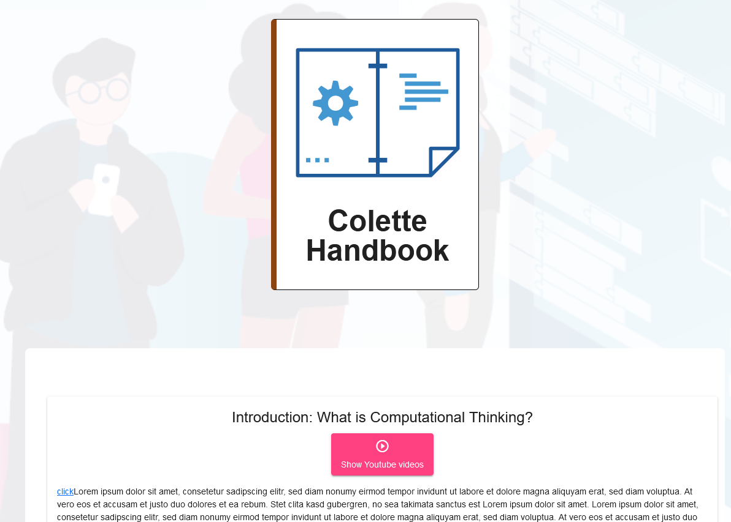
Navigation dans le manuel
Notes:
Ouvrons tous le manuel maintenant ! Faites défiler vers le bas pour voir les sections individuelles (cliquez sur la diapositive suivante)

Slide 32
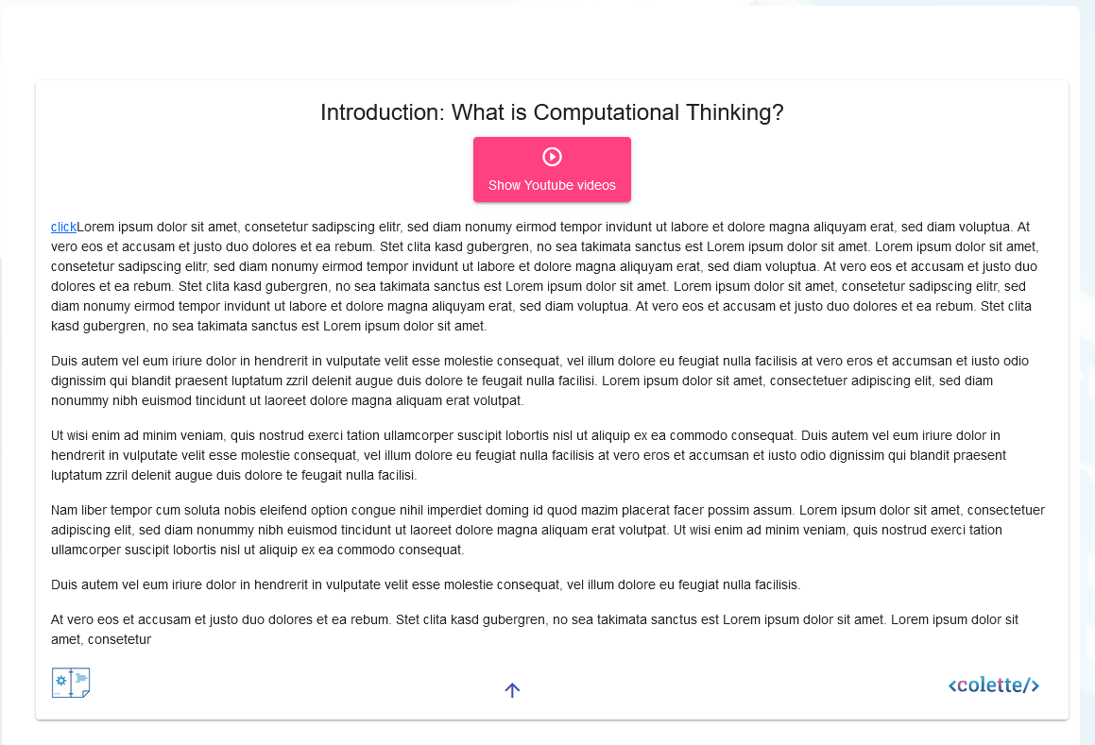
Sections du manuel
Retour au début
Notes:
Les sections contiennent une vidéo (sous le titre) et du contenu (texte). En cliquant sur le bouton fléché centralisé, vous pouvez revenir en haut de la page.

Slide 33
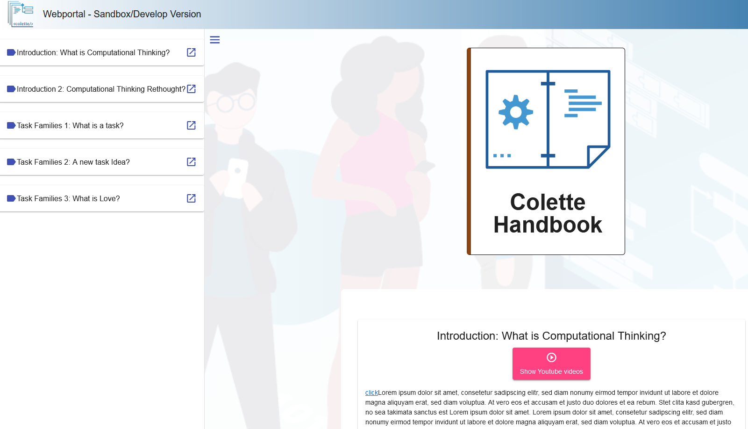
Navigation dans le manuel
Table des matières
Notes:
La navigation est également possible en ouvrant le panneau latéral. En cliquant sur un titre, vous accédez à la section correspondante.

Slide 34
À suivre
Module 1:
Cadre théorique
<colette/> du point de vue de l’élève
90 Minutes
Module 2:
Introduction du portail <colette/> du point de vue de l’enseignant
45 Minutes
Module 3:
Création d’une séquence de tâches sur le portail <colette/>
Co-évaluation
120 Minutes
Module 4:
Utilisation de <colette/> dans la classe ordinaire
120 Minutes
Notes:
Dans le prochain module n ° 3, vous approfondirez l'utilisation du portail Web et découvrirez comment créer un parcours en fonction de vos objectifspour la leçon.

Slide 35
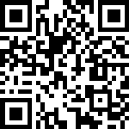
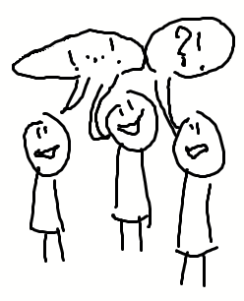
Réflexions et retours
Merci de partager vos commentaires sur Ekimo ou Padlet
Commentaires
Questions
Mots-clefs
Ce que vous avez compris (Illumination)
Ce qui vous questionne (Besoin de détails)
https://app.edkimo.com/feedback/gulhawu
Notes:
(NOTE : incluez le code QR pour Ekimo/Padlet etc. dans la présentation) Pour conclure ce deuxième module et préparer le troisième module, veuillez ajouter vos commentaires à ce padlet !

